Slide 1

2022-2023 YILI
YÖNETİMİN GÖZDEN GEÇİRME TOPLANTISI
(YGG)
ENGELLİ ÖĞRENCİ BİRİMİ

Slide 2

MİSYON
Antalya Bilim Üniversitesi'nde öğrenim gören ve herhangi bir engeli nedeniyle özel korunma, bakım, rehabilitasyon, danışmanlık ve destek hizmetlerine ihtiyaç duyan öğrencilerin, öğrenim süreçlerini kolaylaştırmak için gerekli tedbirleri almak ve bu yönde akademik, sosyal, kültürel ortamlara eşit fırsatlarla katılımlarını sağlamak ve düzenlemeler yapmaktır.
VİZYON
Dezavantajlı öğrencilerin tüm öğrencilerle eşit hak ve imkânlara sahip olarak eğitim-öğrenim gördüğü bir ortam sunmaktır.
MİSYON-VİZYON-POLİTİKA

Slide 3

SWOT (GZFT) ANALİZİ
GÜÇLÜ YÖNLER | ZAYIF YÖNLER | FIRSATLAR | TEHDİTLER
G 1- Birim üyelerinin yetkin olması (Birim sorumlularının eğitimi, bilimsel çalışmaları) | Z-1 Engelsiz üniversite bayrakları için başvuru koşullarının tamamlanma sürecinde olması | F 1- Antalya'daki sağlık kurum ve kuruluşları, rehabilitasyon merkezleri, belediyeler ve sivil toplum kuruluşları ile iş birliklerine açık olunması | T 1- Engellilik bilincinde toplumsal farkındalığın halen yetersiz olması
G 2-Birim ve çalışanlarının ulaşılabilir olması | Z-2 Engelli öğrenci biriminin etkinlik görevlendirmelerinde gönüllü öğrenci katılımının yeterli olmaması | F 2- Toplumsal bilincin oluşturulması için kamu spotlarının sık sık kitle iletişim araçlarında yer alması | T 2- ABU Döşemealtı Kampüsünün engelli öğrencilerin ulaşımında mesafe açısından zorluk yaratması
G 3- Öğrencilerin çevrimiçi olarak Birime başvurularını yapabilmeleri |  |  | T 3 - Kahramanmaraş merkezli Altı Şubat 2023 deprem sonrası engelli birey sayısında artış olması
G 4-Bekletilmeden, en kısa sürede başvuruların değerlendirilmesi ve yanıt verilmesi |  |  | T 4 - Engelli bireylerin toplumda deşifre olmamak için soyutlanma isteği
G 5- Birim başvurularına çözüm odaklı yaklaşılması
G 6- ABU Burs Yönregesine ek olarak engelli öğrencilere ek burs desteğinin verilmesi ve ayrıca eğitim ücretlerinde indirim sağlanması
G 7- Engelli öğrencilerin kampüs yaşamına uyumunu sağlamak için mimari ve fiziki çevrenin iyileştiriliyor olması
G 8 - Dış paydaşlar ile etkin görüş alışverişinin yapılması
G 9 - ADIM Üniversiteleri protokolünde yer alması

Slide 4

PAYDAŞ BEKLENTİLERİ
PAYDAŞ ADI | PAYDAŞ OLMA NEDENİ | PAYDAŞ BEKLENTİSİ
Rektörlük | Sorumluluk | Öğrenci memnuniyeti ve problemlerine yönelik çözüm
Birim Sorumlu Öğretim Elemanları ve İdari Sorumlular | Sorumluluk | Hizmet talebi ve hızlı dönüş
Üniversite Öğretim Elemanları ve İdari Personel | Öğrenci problemlerine yönelik konsültasyon | Hizmet beklentisi
İşyeri Hekimi | Konsültasyon | Hizmet
Öğrenciler | Hizmet gerçekleştirme sebebimiz | Profesyonel tutum ve hizmet beklentisi
Öğrenci Aileleri | Öğrenci sorunları | Öğrenci sorunlarının çözümü
Diğer gruplar (Sağlık Kurum ve Kuruluşları, Meslek odaları, kaymakamlık, belediyeler, sivil toplum kuruluşları, vb.) | İşbirliği, ortak çalışma | Çalışmalarına katkı sağlamak
YÖK | Bağlı olunan kurum | Raporlama
YÖKAK | Bağlı olunan kurum, Bilgi/Mevzuat | Raporlama
Bağımsız Akredite Dış Denetim Kurumu | Bilgi/Mevzuat | Raporlama, kalite bünyesinde faaliyet gösterme

Slide 5

MEVCUT KAYNAKLAR ve İHTİYAÇLAR
(FİZİKİ, MALZEME, TEÇHİZAT, EKİPMAN vb.)
KAYNAK ADI | BİRİMİ | MEVCUT | İHTİYAÇ | İHTİYAÇ NEDENİ
Kitap | Engelli Öğrenci Birimi | + | - | -

Slide 6
MEVCUT KAYNAKLAR ve İHTİYAÇLAR
(İŞ GÜCÜ-İNSAN KAYNAĞI)
KAYNAK ADI | BİRİMİ | MEVCUT | İHTİYAÇ | İHTİYAÇ NEDENİ
Akademik Personel | Engelli Öğrenci Birimi | 16 | - | -
İdari Personel | Engelli Öğrenci Birimi | 7
Doktor | Engelli Öğrenci Birimi | 1 | - | -

Slide 7
SKORU YÜKSEK OLAN ve AKSİYON GEREKTİREN RİSKLER
Riskin Tanımı : | T 4 - Engelli bireylerin toplumda deşifre olmamak için soyutlanma isteği
Termin Tarihi : | 30.08.2023
Sorumlu Birim : | Engelli Öğrenci Birimi
Önleyici Faaliyet : | Toplumsal farkındalığı arttıracak etkinliklerin düzenlenmesi

Slide 8
PAYDAŞ GERİBİLDİRİMLERİ
(HAYATA GEÇİRİLEN ÖNERİLER ve AKSİYON ALINAN ŞİKAYETLER)
KONUSU | ÇÖZÜM | SONUÇ
Birimimize şikayet sistemi üzerinden gelen öneri ve şikayet bulunmamaktadır.

Slide 9
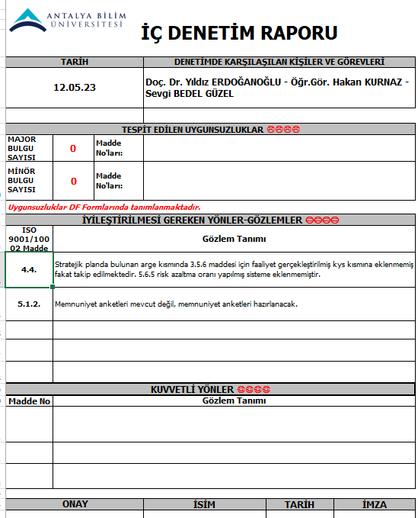
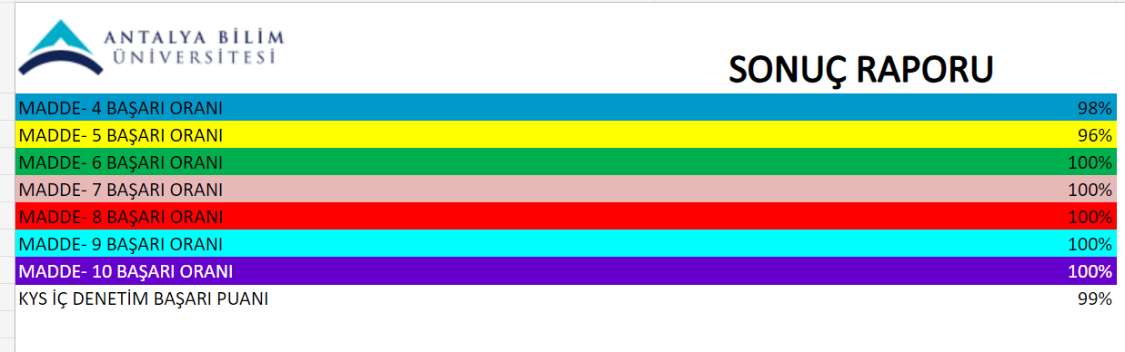
İÇ DENETİM SONUCUNA DAYALI ÖZ DEĞERLENDİRME ve GÖRÜŞLERİNİZ
Bütün kalite süreçleri birim çalışanları tarafından gözden geçirilecek

Slide 10
FARKLI ve İYİ UYGULAMA ÖRNEKLERİ
EĞİTİM-ÖĞRETİM ALANINDA
YIL | ÖĞRENCİ SAYISI
2021-2022 | 12
2022-2023 | 14
2023-2024 | 14

Slide 11
FARKLI ve İYİ UYGULAMA ÖRNEKLERİ
EĞİTİM-ÖĞRETİM ALANINDA
2022-2023 EĞİTİM DÖNEMİNDE BURS, ALTYAPI VE DİĞER FAALİYETLER
Engelli öğrencilerimizin toplam öğrenciler içindeki oranı 0,24’tür.
2022-2023 eğitim döneminde 148.990,16 TL tutarında engelli öğrenci bursu verilerek, engelli öğrencilerimizin eğitim ücretinde indirim sağlamıştır.

Slide 12
FARKLI VE İYİ UYGULAMA ÖRNEKLERİ
ARAŞTIRMA-GELİŞTİRME ALANINDA

Slide 13
FARKLI VE İYİ UYGULAMA ÖRNEKLERİ
TOPLUMSAL KATKI ALANINDA
2022-2023 EĞİTİM DÖNEMİNDE YAPILAN SOSYAL FAALİYETLER
09 Kasım 2022 tarihinde Antalya Büyükşehir Belediyesi Toplantı Salonunda yapılan “Engelsiz Hizmet Komisyonu” toplantısına katılım sağlanmıştır.
18 Kasım 2022 tarihli EÇHA tarafından çevrimiçi yapılan, “Çocuğa Yönelik Cinsel İstismarı Önleme ve Çocuk Hakları Paneli’ne” katılım sağlanmıştır.
Antalya Bilim Üniversitesi Engelli Öğrenci Birimi Tarafından 02.12.2022 tarihinde çevirimiçi 3 Aralık Dünya Engelliler Günü “Farkında Olunuz Duyarlılığı Artırınız” semineri düzenlenmiştir.
3 Aralık Dünya Engelliler Günü için engelli öğrencilerimiz, yakınları ve temsilciler ile 2 Aralık 2022 tarihli Döşemealtı Kampüs VİP Salonda düzenlenen yemek organizyonu düzenlenmiştir.
Sağlık Bilimleri Fakültesi, Fizyoterapi ve Rehabilitasyon Bölümü ve ABU Engelli Öğrenci Birimi 10-16 Mayıs Engelliler Haftası için 10 Mayıs 2022’de “Engellilerin istihdam olanakları ve engellilerin kanuni hakları” konulu,çevrimiçi etkinlik yapılmıştır.

Slide 14


Slide 15
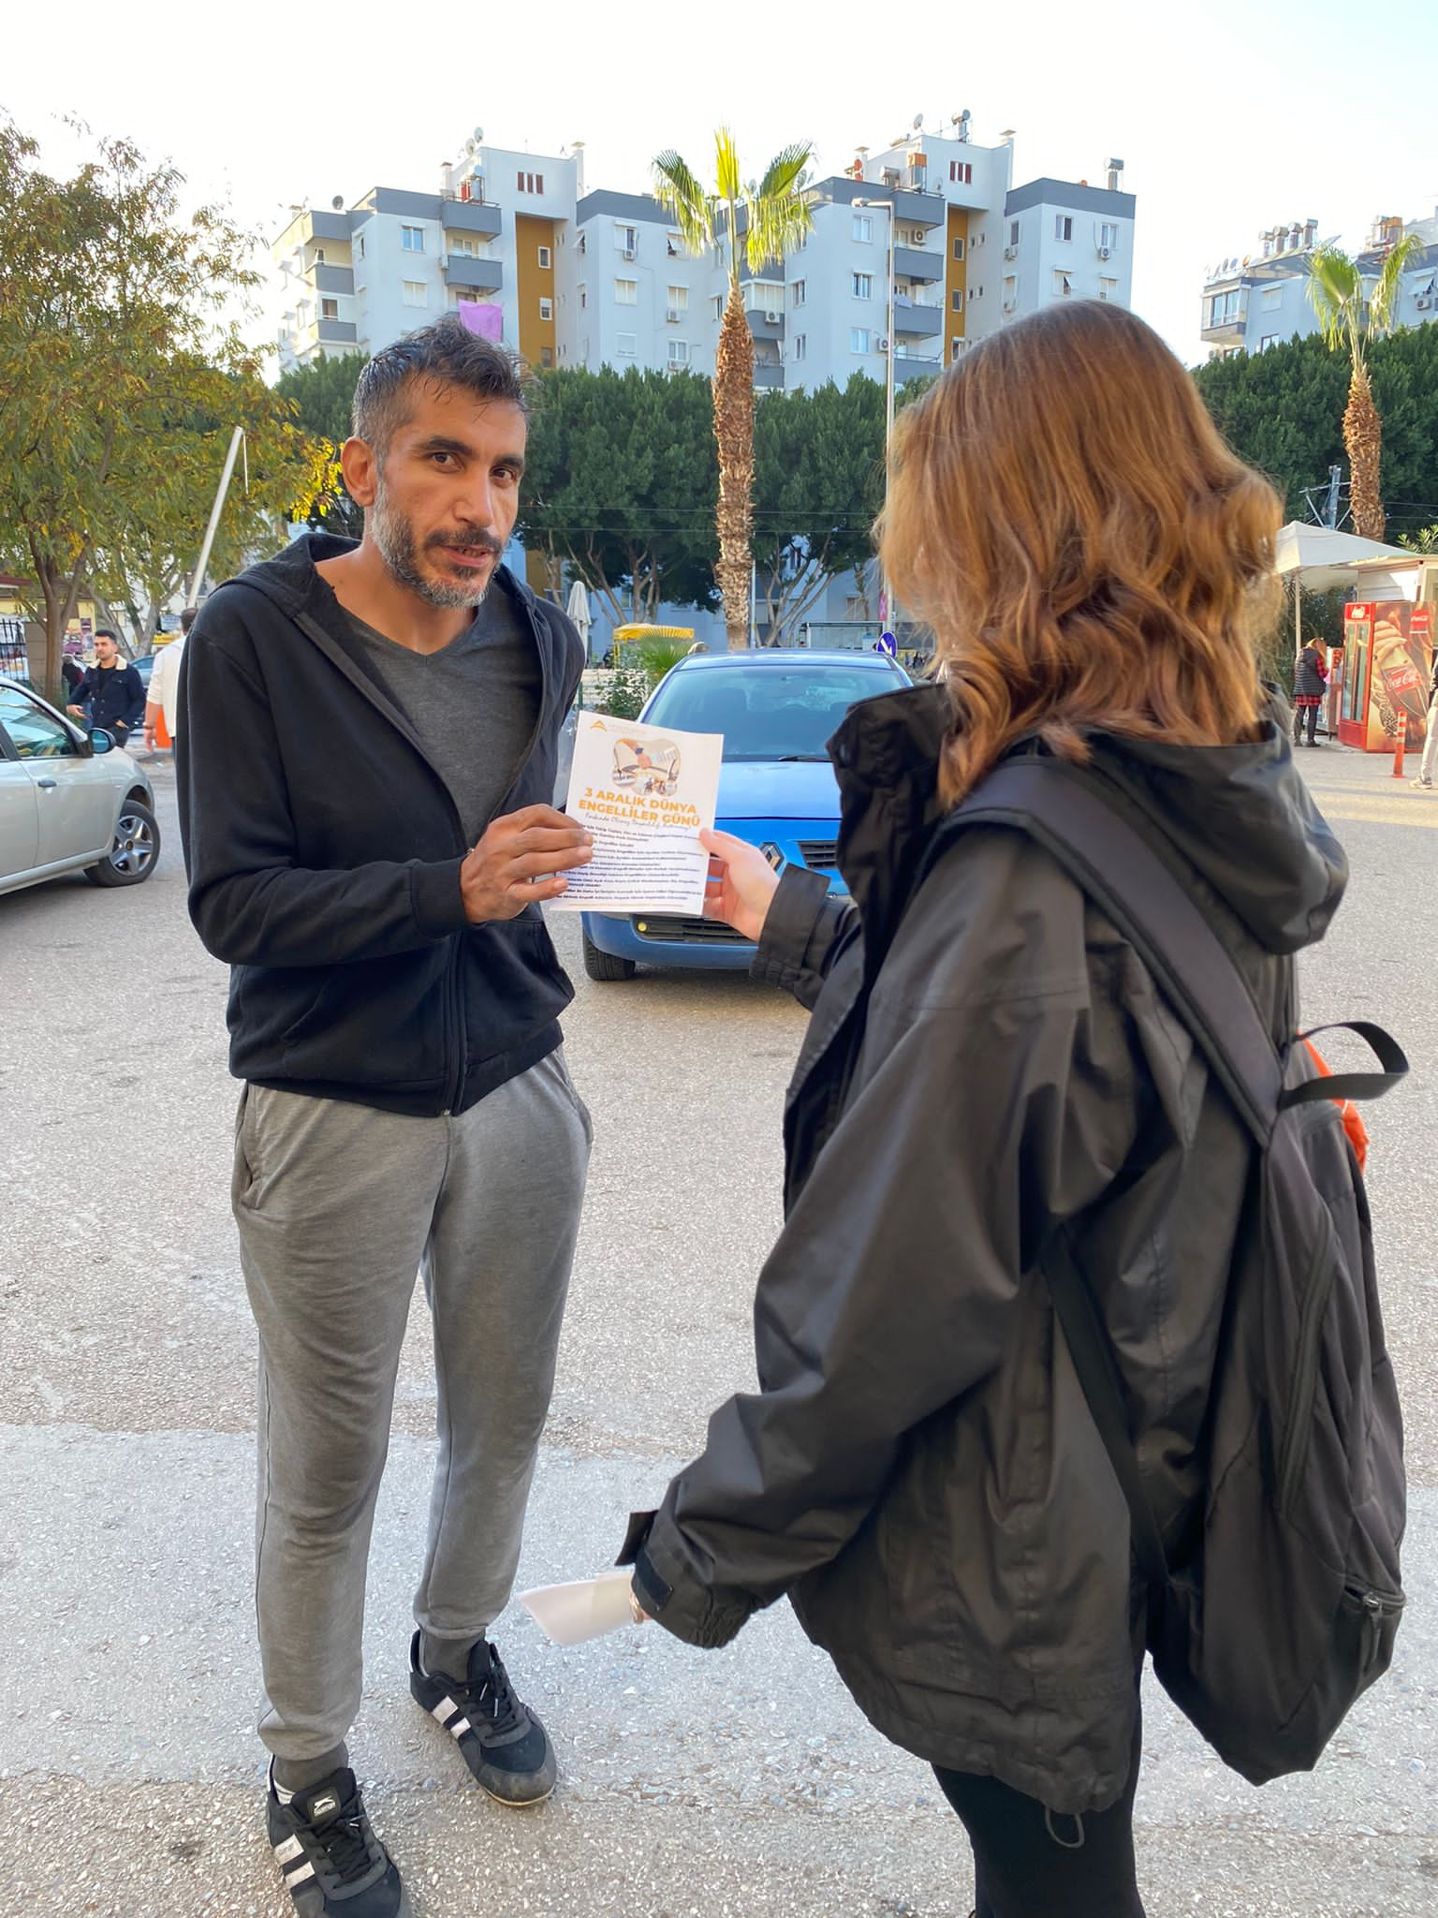
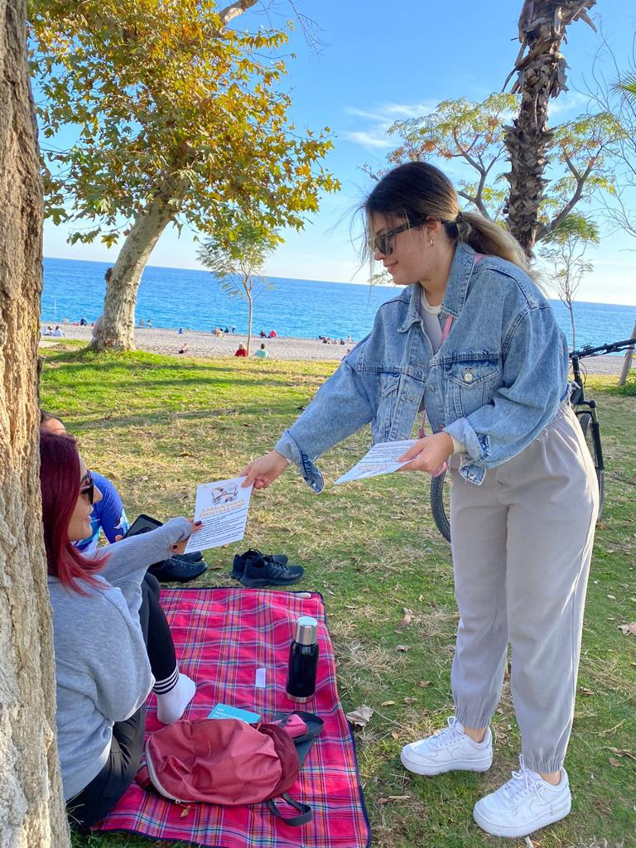
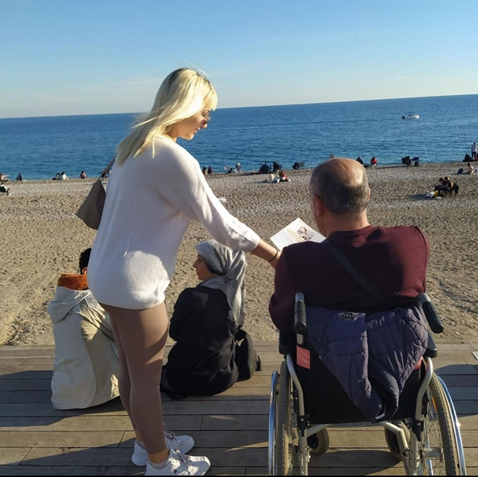
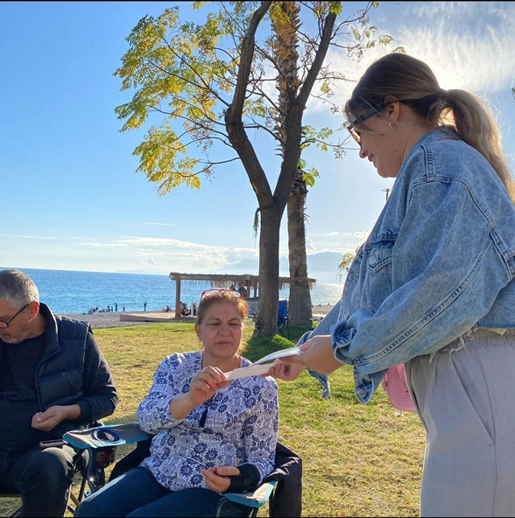

Slide 16
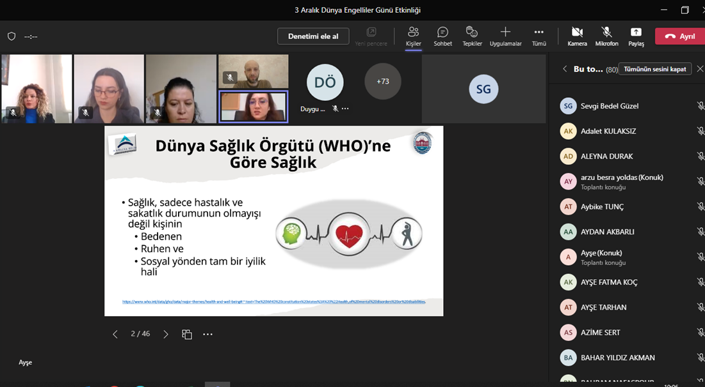

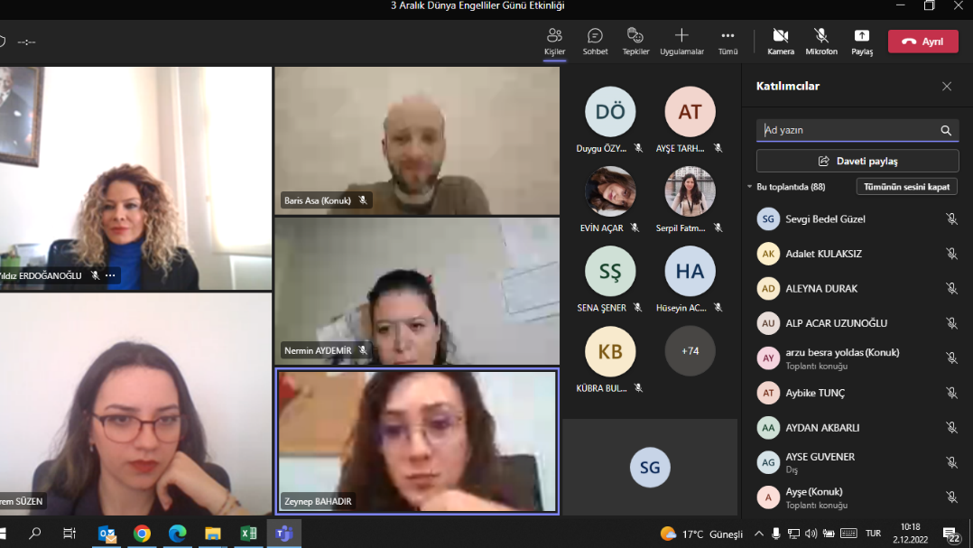

Slide 17
3 ARALIK DÜNYA ENGELLİLER GÜNÜ ETKİNLİK MEMNUNİYET ANKET ANALİZİ
Genel ortalama: %93.05

Slide 18

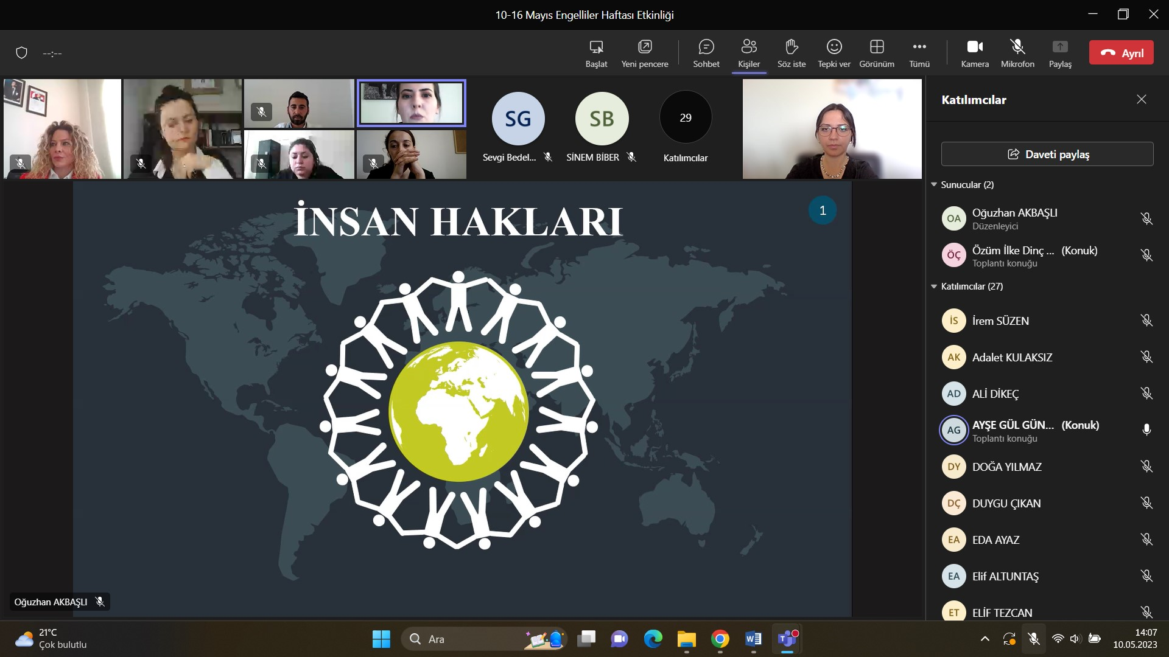

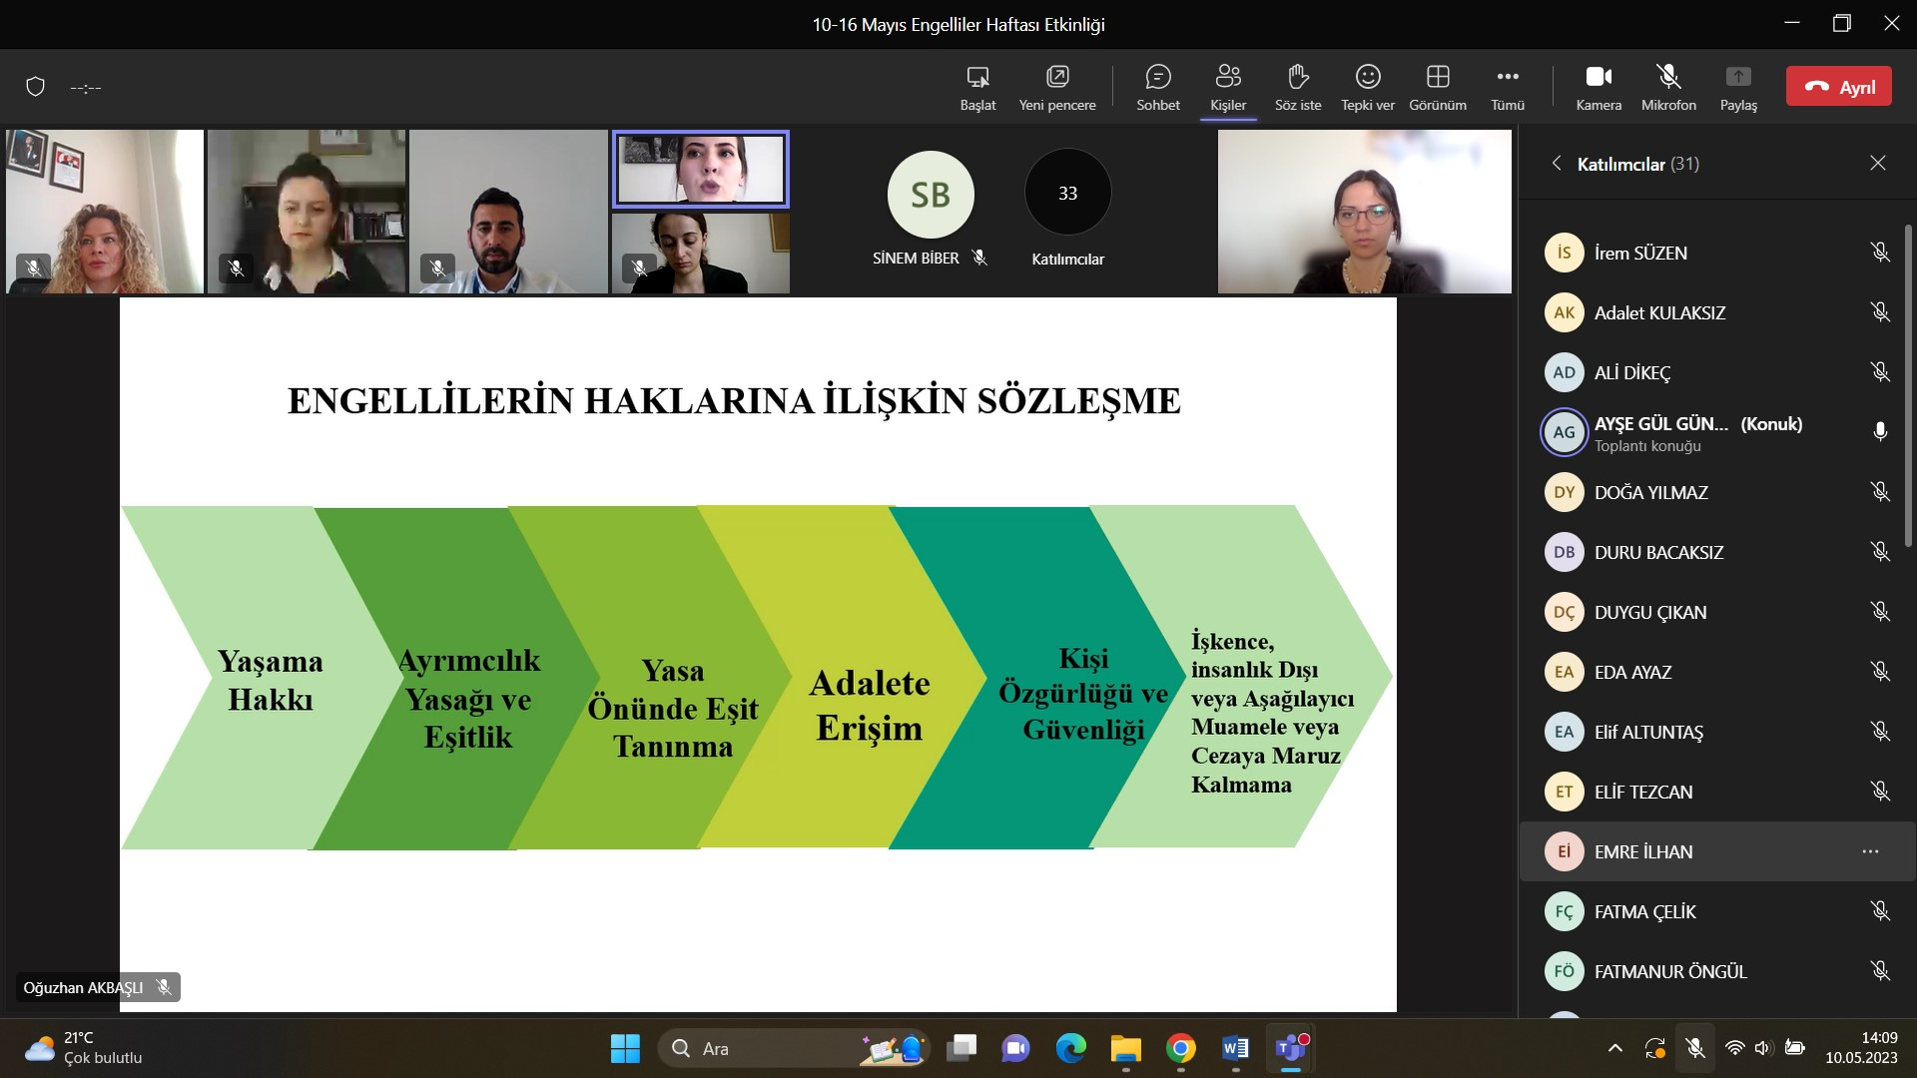
10-16 Mayıs Engelliler Haftası Etkinliği

Slide 19
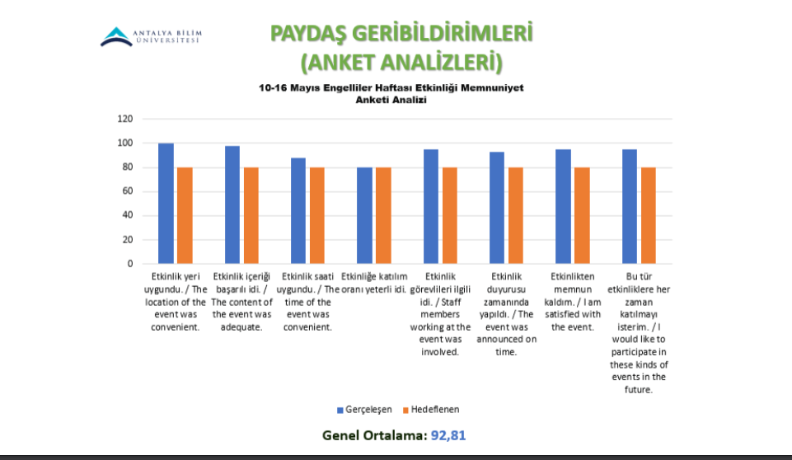

Slide 20
FARKLI VE İYİ UYGULAMA ÖRNEKLERİ
KURUMSALLAŞMA ALANINDA
Kurumsal hafızanın kayıp olmaması için birime ait tüm evraklar elektronik olarak aktif bir şekilde korunmaktadır.

Slide 21

SÜREKLİ İYİLEŞTİRME ÖNERİLERİ
Kalite süreçleri takip edilecek
Engelli Öğrencilere memnuniyet anketi uygulanacak
Toplumsal farkındalığı arttırmaya yönelik etkinlikler yapılacak
Engelli biriminin tanınırlığını arttırmak için sosyal medya kullanılacak

